Slide 1
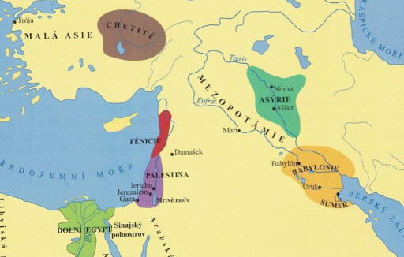
Mezopotámie – řeky Eufrat a Tigris (2. pád bez Tigridu) – u nás je doba kamenná (4000 př.n.l.)

Slide 2
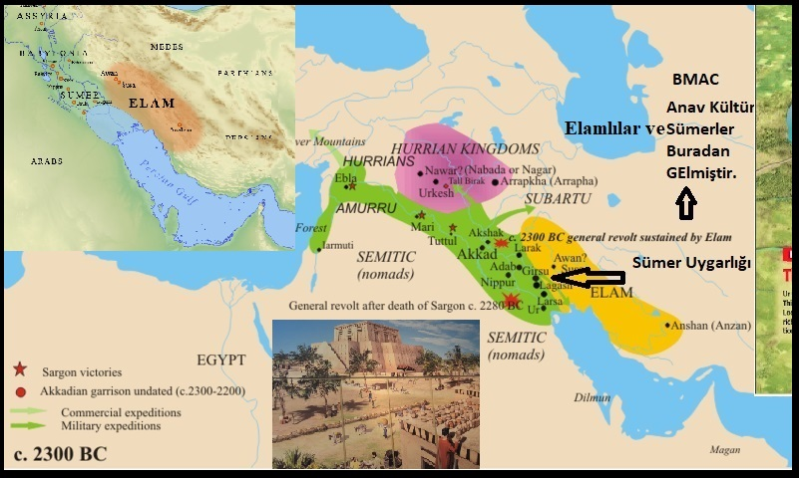
- jeden ze sedmi divů světa Semiramidiny zahrady
- obyvatelé Sumerové
- centrum státu byl Zikkurat – tam bydleli kněží
- budovy: paláce, opevnění, zikkuraty, opevnění, brány, sochy a zahrady
- vznik vesnic, následně měst a městských států
- založili města Uruku, Ur, Babylon, Lagaš a další

Slide 3
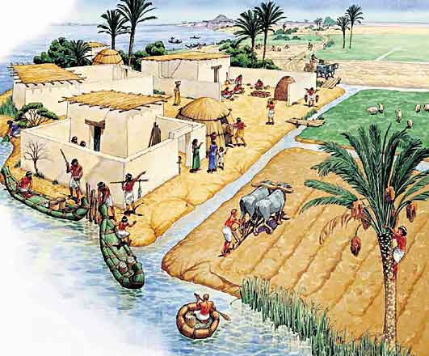
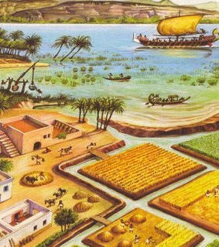
vznik zemědělství (úrodná půda kolem řek)
- pěstování obilnin, datlů a fíků, sezamu
- chov dobytka, ovcí a koz, později drůbež
- dřevo, kámen, kovy
měli výborné podmínky pro zemědělství (dostatek rákosu a hlíny)
zavlažovací systém( díky pravidelným záplavám)

Slide 4
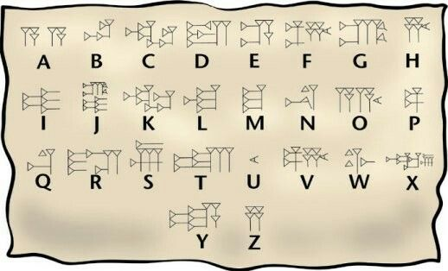
Klínové písmo
- ryli na hliněné destičky ( jen písaři)
- Chamurrapiho babylónský zákoník (záznamy o daních, zákonech)
- Epos O Gilgamešovi (vládce hledal nesmrtelnost, nalezl ji nakonec ve skutcích, které vykonáme, ty přetrvávají)
-

Slide 5
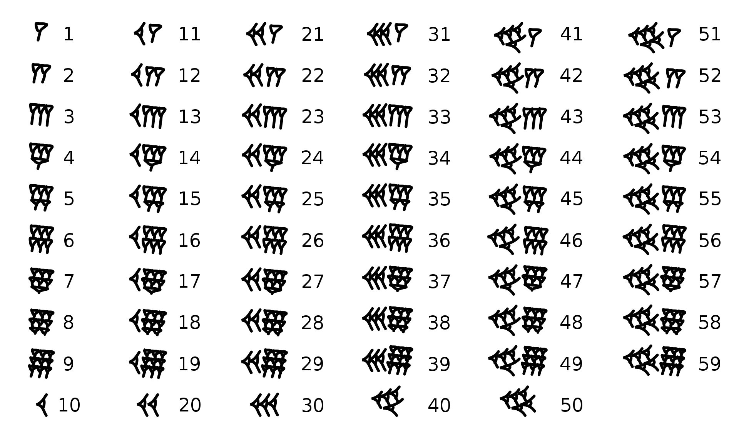
Kultura Mezopotámie
vznikaly vědy jako matematika, geometrie a astronomie
zajímavost: - my počítáme v desítkové soustavě, ale Sumerové počítali v šedesátkové, to znamená: POČÍTALI POMOCÍ ČLÁNKŮ PRSTŮ
1 prst = 4 x 3 = 12, tzn. 5 x 12 =60

Slide 6
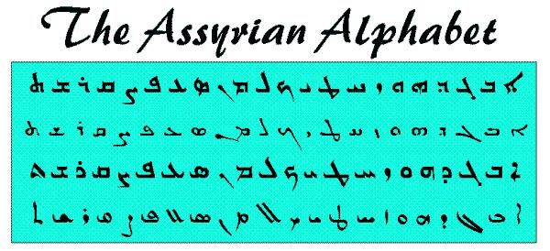
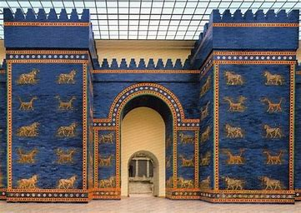
Asýrie (2000 př. n.l.) – u nás je doba bronzová
rozkládala se na území severní Mezopotámie (starověký útvar v Iráku)
obyvatelé Asyřané ( národy jako Arabové a židé)
Vládl zde král Ašurbanypal – ovládl Babylonii, Sýrii, Palestinu dobyl Egypt
v tomto městském státu vznikla rozsáhlá knihovna(literární a vědecká díla)23 000 hliněných tabulek
Po jeho smrti byly spory o trůn a Babylonie se odtrhla, Asýrii dobyl kmen Médů z Iránu
rozvíjel se obchod v malé Asii
vývoz: vývoz látek, vlny, olova a cínu
dovoz: dovoz měď, zlato a stříbro

Slide 7
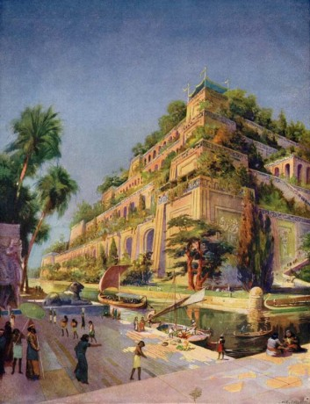
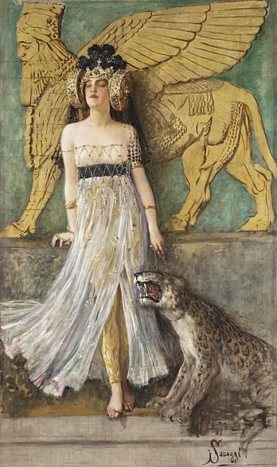
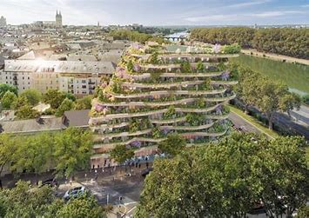
Královna Semiramis (9. století.př.n.l.)
velmi schopná žena podle legend
postavila visuté Semiramidiny zahrady (jeden z divů světa)
nechala vybudovat Babylon, vládla Asýrii
- toto je jeden z divů světa - toto začínáme stavět dnes ☺

Slide 8
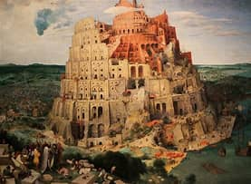
Babylonie
– vznikla v jižný Mezopotámii (18 století. př.n.l.)
- byl sídlem králů
zde vládl král Chammurapi – řídil stát pomocí dokonalé státní zprávy
vydal zákoník – obsahoval manželské vztahy, různé formy trestů, manželské vztahy, děditsví, vztahy rodinné, trestné činy)
Babylonská věž
byla ohromná budova, která měla sahat až do nebe. Lidé se ji rozhodli postavit, aby oslavili sebe a nikoliv Boha. A podle legendy Bůh následně rozdělil dosud jediný lidský jazyk ve více jazyků a rozehnal lidi po celé zemi, protože se mu nelíbilo, že by chrám měl patřit někomu jinému než jemu samotnému.

Slide 9
Sedm divů světa
Egyptské pyramidy
socha Dia v Olympii
visuté zahrady Semiramidiny
Artemidin chrám v Efesu
mauzoleum v Halikarnassu
rhodský kolos
maják na ostrově Faru
– stavební zázraky, které se až na jeden nezachovaly. Přesto je civilizovaný svět zná jako „sedm divů světa“.

Slide 10
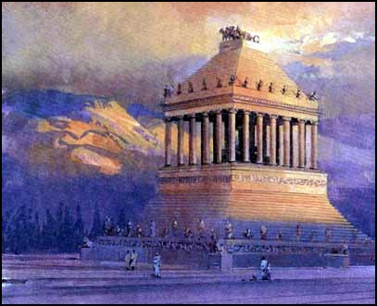
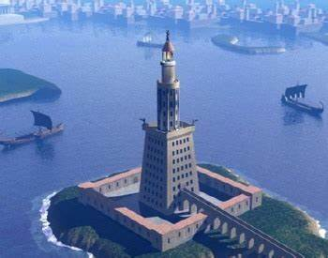
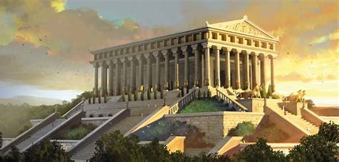
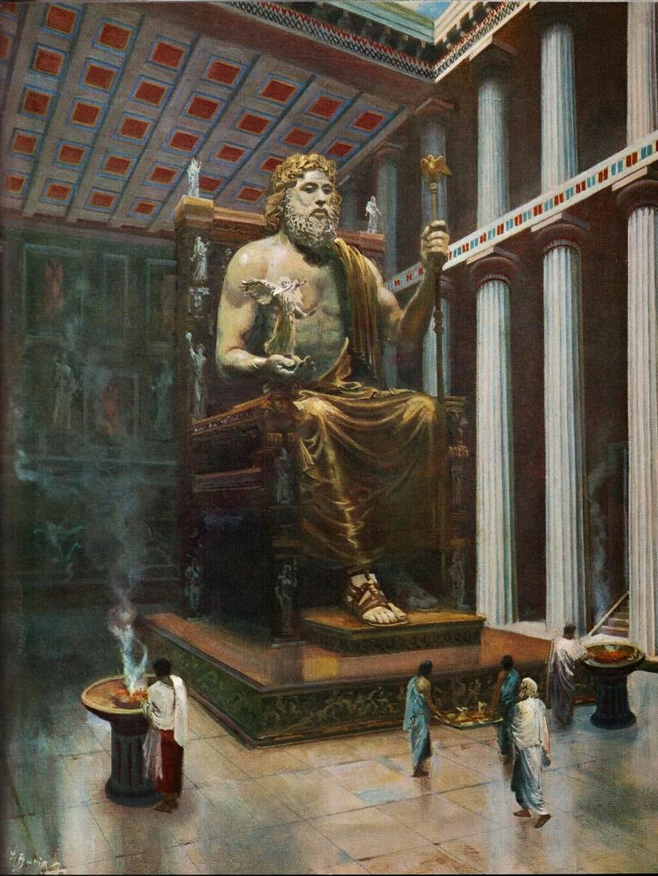
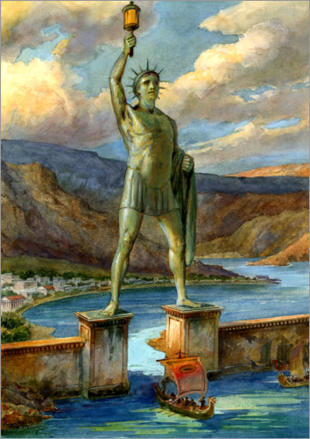
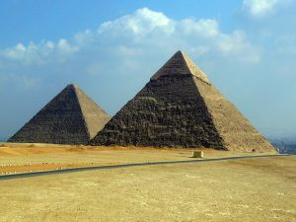
7 divů světa

Slide 11
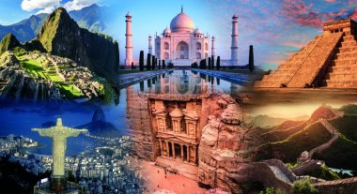
7 nových divů
Chichén Itzá (Mexiko), Socha Kirsta Spasitele (Brazílie), Velká čínská zeď (Čína), Machu Picchu (Peru), Petra (Jordánsko), Koloseum (Itálie), Tádž Mahal (Indie)

Slide 12
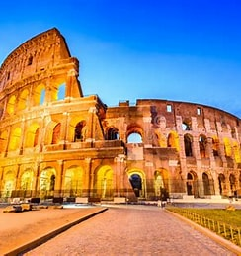
Děkuji za pozornost a doufám, že jste o něco chytřejší ☺ vaše paní učitelka ☺
Už tedy víte, jak si představit starověk a to jsem teprve na začátku, starých civilizací bylo mnohem více!

Slide 13
videa na shrnutí
Kompas času 23 Mezopotamie 1 - YouTube
Kompas času 24 Mezopotámie 2 avi - YouTube

